Slide 1
一. Linux文件系统概述
1. linux支持的文件系统类型（多达50种）
（1）ext：扩展文件系统
（2）ext2：二级扩展文件系统
（3）ext3：日志文件系统 /ext4
（4）jsf：基于日志的字节级文件系统
（5）ReiserFS ：基于平衡树结构的文件系统
（6）Xfs ：是一个全64位,快速、稳固的日志文件系统
（7）umsdos： Linux下的扩展msdos文件系统驱动
（8）proc：一种伪文件系统
（9）Nfs： Sun公司推出的网络文件系统
（10）FAT32

Slide 2
一. Linux文件系统概述
2. linux的文件类型：
（1）普通文件（regular file）：由ls -al显示出来的属性中，第一个标志为 [-] ，如 [-rwxrwxrwx]。依照文件的内容，又大致可以分为：
纯文本文件（ASCII）
二进制文件（binary）
数据格式的文件（data）
（2）目录（directory）文件：第一个属性为 [d]，如 [drwxrwxrwx]
（3）符号链接文件（link）：第一个属性为 [l]，如 [lrwxrwxrwx]

Slide 3
一. Linux文件系统概述
2. linux的文件类型：
（4）设备文件（device）：通常又分为两种：
1）块（block）设备文件：第一个属性为 [b]。
2）字符（character）设备文件：第一个属性为 [c]。
（5）套接字（sockets）：第一个属性为 [s]。
（6）管道（FIFO, pipe）文件：第一个属性为 [p]

Slide 4
二.虚拟文件系统VFS
1. VFS文件系统的主要功能：
虚拟文件系统VFS是内核的一个子系统，提供了一个通用文
件系统模型，并为应用程序提供一致性的文件系统接口，安装的
所有逻辑文件系统不但依赖于VFS共存，而且也依靠VFS协同工作
VFS接收进程对文件系统的访问操作请求，并通过VFS的操作函数，按照一定的映射关系把这些访问重新定向到实际文件系统中的相应的函数调用
真正与文件物理结构有关的具体操作由实际文件系统完成。

Slide 5
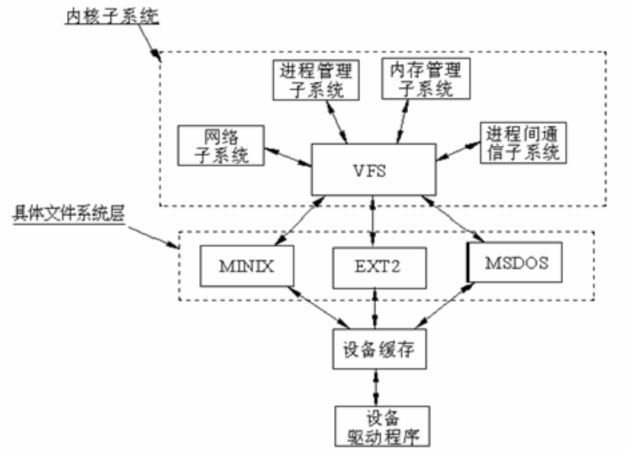
二.虚拟文件系统VFS

Slide 6
VFS的实现模型如下图所示：
标准文件系统调用：
open()、read()、
write()、close()等
应用层
用户空间
应用程序
索引节点缓存
对应的内核函数：
sys_open()、sys_read()
sys_write()、sys_close()
系统空间
VFS
虚拟层
目录高速缓存
具体文件系统对应的文
件操作函数：open()、
read()、write()、close()
Minix
文件系统
Ext2
文件系统
…
Fat
文件系统
实现层
缓冲区缓存
磁盘驱动器

Slide 7
VFS所处理的系统调用
mount、umount：挂载/卸载文件系统
sysfs ：获取文件系统信息
statfs、fstatfs、ustat ：获取文件系统统计信息
chroot ：更改根目录
chdir、fchdir、getcwd ：操纵当前工作目录
mkdir、rmdir ：创建/删除目录
getdents、readdir 、link 、unlink 、rename ：对目录项进行操作
readlink 、symlink ：对软链接进行操作
chown 、fchown 、lchown ：更改文件所有者
chmod 、fchmod 、utime ：更改文件属性
open、close、create …

Slide 8
2. VFS的数据结构：
（1）通用文件模型的组成：
超级块（superblock）对象: 存放系统中已安装文件系统的有关信息，每个文件系统一个，是各种具体文件系统在安装时建立的，只存在于内存中。
索引节点（inode）对象: 存放关于具体文件的一般信息。每个打开文件都有一个索引节点对象。
目录项（dentry）对象: 存放目录项与对应文件进行链接的信息。
文件(file)对象: 存放打开文件与进程之间进行交互的有关信息。这类信息仅当进程访问文件期间存在于内存中。
→系统打开文件表

Slide 9
超级块superblock
主要信息：
（1） 设备标识符。
（2） 索引节点指针。
（3） 数据块大小。
（4） 超级块操作集。
（5） 文件系统类型。
（6） 文件系统的特殊信息。

Slide 10
2. VFS的数据结构
（2）VFS的超级块对象：
struct super_block {
struct list_head s_list;/*指向超级块链表的指针
dev_t s_dev;/*设备标识符:主、次设备号*/
unsigned long s_blocksize;/*以字节为单位的块大小*/
unsigned char s_dirt; /*超级块修改标志*/
unsigned long s_maxbytes;/*文件的最长长度*/
struct file_system_type *s_type; /*文件系统类型*/
const struct super_operations *s_op; /* 指向某个特定的具体文件系统的超级块操作的函数集合*/
unsigned long s_magic; /*文件系统的魔数*/
struct dentry *s_root; /*文件系统的根目录
struct mutex s_lock; /*超级块信号量*/
int s_count;/*引用计数*/
Notes:
主设备号用来区分不同类型的设备，而次设备号用来区分同一类型内的多个设备

Slide 11
2. VFS的数据结构：
（2）VFS的超级块对象（续）：
struct super_block {
struct list_head s_inodes; /*所有索引节点的链表*/
struct list_head s_dentry_lru; /*未被使用目录项 lru链表 */
struct list_head s_instances; /*指向指定文件系统类型的超级块链表*/
char s_id[32]; /*包含超级块的块设备名称*/
void *s_fs_info;/*指向特定文件系统的超级块信息的指针
fmode_t s_mode; /*安装权限*/
}

Slide 12
2. VFS的数据结构
（2）VFS的超级块对象：
超级块操作对象由super_operation结构来描述：
struct super_operation {
viod (*write_super)(struct super_block *);//把超级块信息写回磁盘
viod (*put_super)(struct super_block *); //释放超级块对象
viod (*read_inode)(struct inode *); //读取文件inode
viod (*write_inode)(struct inode *,int); //回写inode
viod (*put_inode)(struct inode *); //逻辑上释放inode
viod (*delete_inode)(struct inode *); //物理上释放inode
…
}

Slide 13
2. VFS的数据结构：
（3）VFS的索引节点对象 ：
struct inode
{
struct list_head i_hash; ／*指向哈希链表的指针
struct list_head i_list; /*指向索引节点链表的指针
struct list_head i__sb_list; /*指向超级块链表的指针
struct list_head i_dentry;/*指向目录项链表的指针
unsigned long i_ino; /*索引节点号*/
kdev_t i_rdev; /*设备标识号 */
atomic_t i_count; /*当前使用该节点的进程数。
umode_t i_mode; /*文件的类型与访问权限 */
nlink_t i_nlink; /*与该节点建立链接的文件数 */
uid_t i_uid,i_gid; /*文件拥有者及组标识号*/
loff_t i_size; /*文件的大小（以字节为单位）
unsigned long i_blocks; /*该文件所占块数*/

Slide 14
2. VFS的数据结构
（3）VFS的索引节点对象（续） ：
struct inode
{ time_t i_atime; /*文件的最后访问时间*/
time_t i_mtime; /*文件的最后修改时间*/
time_t i_ctime; /*i节点的修改时间*/
struct inode_operations *i_op; /*索引节点的操作函数集*/
struct super_block *i_sb; /*指向所在文件系统超级块的指针 */
unsigned char i_lock; /*自旋锁*/
union { …
struct ext2_inode_info ext2_i;
…
} u;
}；

Slide 15
2. VFS的数据结构
（4）目录项对象 ：
struct dentry {
atomic_t d_count; /* 目录项引用计数器 */
spinlock_t d_lock; /*单目录项锁*/
struct inode * d_inode; /* 对应的索引节点 */
struct dentry * d_parent; /* 父目录的目录项 */
struct list_head d_hash; /* 目录项形成的哈希表 *
struct list_head d_lru; /*未使用的 LRU 链表 */
struct list_head d_subdirs; /* 该目录项的子目录所形成的struct qstr d_name; /* 目录项名*/
int d_mounted； /*该目录下安装的设备数量
struct vfsmount d_vfsmount；/*该目录下安装的多个设备的队列头
struct dentry_operations *d_op; /* 目录项操作函数集*/
}

Slide 16
2. VFS的数据结构
（5）VFS的文件对象→系统打开文件表：
struct file {
struct path f_path; /*包含该文件的目录项对象*/
struct file_operations *f_op; /*指向文件操作表的指针*/
mode_t f_mode; /*文件的打开模式*/
loff_t f_pos; /*文件的当前位置：读写指针*/
unsigned short f_count;/*使用该结构的进程数*/
unsigned int f_uid, f_gid; /*用户的UID和GID*/
struct file_ra_state f_ra; /*文件的预读标志
}

Slide 17
2. VFS的数据结构
（5）VFS的文件对象及系统打开文件表：
每个文件对象总是包含在下列的一个双向循环链表之中：
“未使用”文件对象的链表。
该链表既可以用做文件对象的内存高速缓存，
又可以当作超级用户的备用存储器。
该链表首元素的地址存放在全局变量free_list中。
“正在使用”文件对象的链表：
该链表中的每个元素至少由一个进程使用，链表中第一个元素的地址存放在变量anon_list中。

Slide 18
二.虚拟文件系统VFS
3. 文件系统的注册、安装和卸载
（1）文件系统的注册：向内核注册有两种方式：
在系统引导时在VFS中注册，在系统关闭时注销；
把文件系统作为内核可装载的模块，在实际安装时进行注册，并在模块卸载时注销。
① file_system_type的数据结构
struct file_system_type {
const char *name;文件系统类型名
int fs_flags;文件系统的具体特性
struct super_block *(*read_super) (struct super_block *, void *, int);读入超级块的函数指针
struct module *owner;具体可安装模块的moudle结构
struct file_system_type * next;
struct list_head fs_supers; }

Slide 19
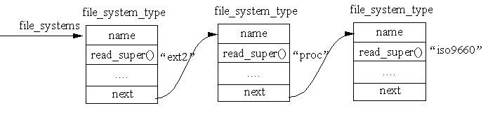
（1）文件系统的注册：
已注册的三种文件系统形成的链表：

Slide 20
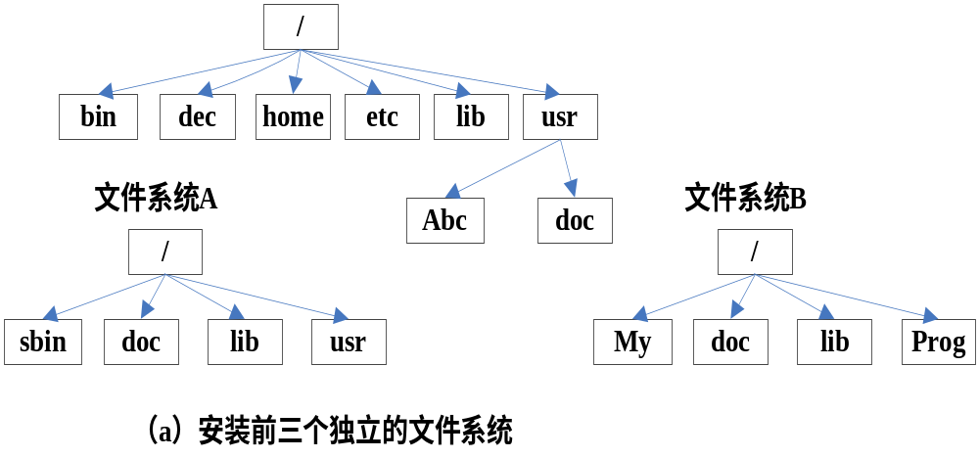
三.虚拟文件系统VFS
2. 文件系统的注册、安装和卸载
（2）文件系统的安装
命令格式：mount [-t vfstype] [-o options] device dir

Slide 21
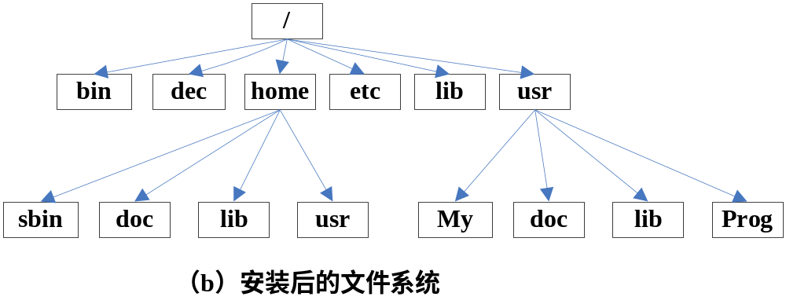
三.虚拟文件系统VFS
2. 文件系统的注册、安装和卸载
（2）文件系统的安装

Slide 22
三.虚拟文件系统VFS
2. 文件系统的注册、安装和卸载
（2）文件系统的安装
② 各种形式的mount命令：
1）USB 闪存：
# cd mnt
# mkdir usbdir
# mount /dev/sda1 /mnt/usbdir
2）fat32的分区:
# cd mnt
# mkdir c
# mount -t vfat dev/hda2 /mnt/c

Slide 23
（2）文件系统的安装
② 各种形式的mount命令：
3）CDROM:
# cd mnt
# mkdir cdrom
# mount -t iso9600 /dev/cdrom /mnt/cdrom
4）ISO 文件:
# cd mnt
# mkdir isodir
# mount -o loop /abc.iso /mnt/ isodir

Slide 24
（2）文件系统的安装
② 各种形式的mount命令：
5）移动硬盘:
# cd mnt
# mkdir usbhd1
#mount -t ntfs /dev/sdc1 /mnt/usbhd1
或:
#mount -t vfat /dev/sdc5 /mnt/usbhd1
注：对ntfs格式的磁盘分区应使用-t ntfs 参数，对fat32格式的磁盘分区应使用-t vfat参数。

Slide 25
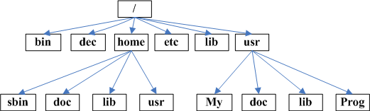
（2）文件系统的安装
③文件系统安装链表：
struct vfsmount
{ struct list_head mnt_hash;
struct vfsmount *mnt_parent;安装点所隶属的文件系统
struct dentry *mnt_mountpoint，*mnt_root; 被安装设备的根目录对象
struct super_block *mnt_sb; 被安装设备的超级块
struct list_head mnt_mounts;
struct list_head mnt_child;
atomic_t mnt_count;该vfsmount结构被引用的次数
int mnt_flags; 安装选项
char *mnt_devname; //设备文件名
struct list_head mnt_list;//在vfsmount结构链表中的位置
atomic_t __mnt_writers; //写者引用计数
A的vfsmount
B的vfsmount

Slide 26
（2）文件系统的安装
④ 文件系统安装过程：
1）安装根文件系统：
如果某个文件系统（如Ext2）的根目录是系统目录树的根目
录，那么该文件系统称为根文件系统。
根文件系统安装函数：mount_root()
2）安装一个常规文件系统：mount命令
查找file_systems链表，检查待安装文件系统是否已经注册；若没有注册，则进行注册；
查找安装点的VFS i节点，检查其是否代表一个目录以及是否已经安装过其他设备在这里。
分配并填写VFS超级块；
填写vfsmount结构并插入vfsmnlist所指链表中。

Slide 27
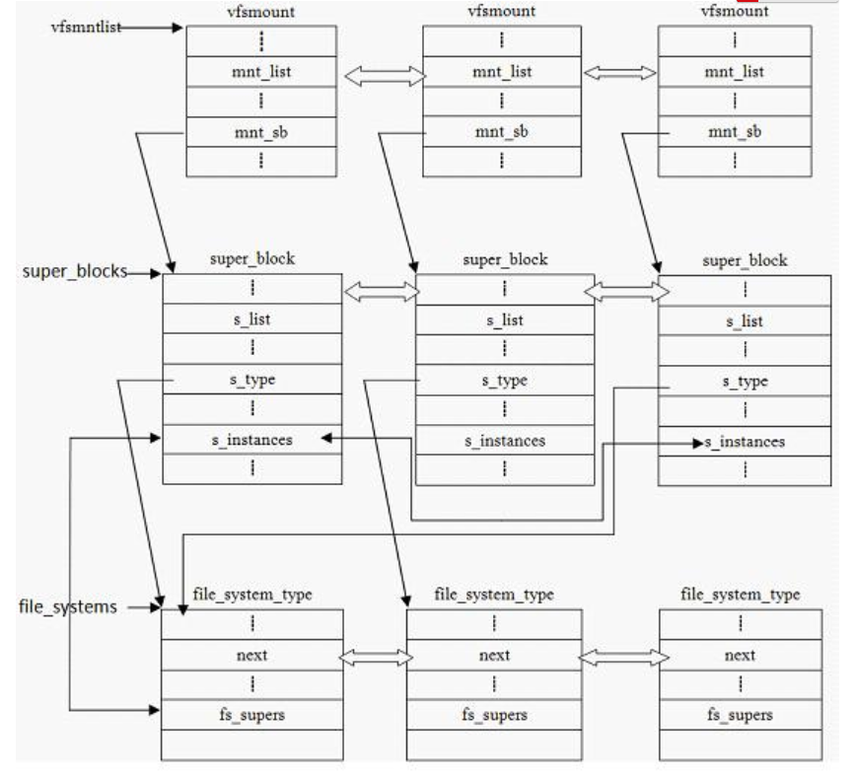
超级块、安装点和具体的文件系统的关系

Slide 28
（2）文件系统的卸载
1）如果文件系统中的文件当前正在使用，则该文件系统是不能被卸载的
2）该文件系统的 VFS 超级块标志为“脏”，则必须将超级块信息写回磁盘。
3）释放该文件系统的VFS 超级块
4）从vfsmntlist 链表中断开vfsmount 数据结构，并将其释放。

Slide 29
三. 进程与文件系统的关系
1. 进程任务结构中与文件系统相关的内容：
struct task_struct{
struct fs_struct *fs; //文件系统管理信息
struct files_struct *files; //用户打开文件表指针
};
struct fs_struct {
int users; /*用户数目*/
rwlock_t lock; //保护该结构体的锁
int umask; //文件权限掩码
int in_exec; //当前正在执行的文件
struct dentry * root; //根目录路径
struct dentry * pwd; //当前工作目录的路径
};

Slide 30
三. 进程与文件系统的关系
2．用户打开文件表：
struct files_struct {
atomic_t count; /* 结构的使用计数 */
spinlock file_lock; /* 单个文件的锁*/
struct fdtable *fdt; /*指向其他fd表链表的指针
int next_fd; ／*下一个可用的文件描述符fd*/
struct file ** fd; /* 指向系统打开文件表数组fd_array[]的指针
fd_set close_on_exec;/* 执行exec()时需关闭的文件描述符的位图
fd_set open_fds_init; /*当前已打开文件的文件描述符的位图，1024位
struct file * fd_array[NR_OPEN_DEFAULT];/* 缺省的文件对象指针数组，默认64个
};

Slide 31
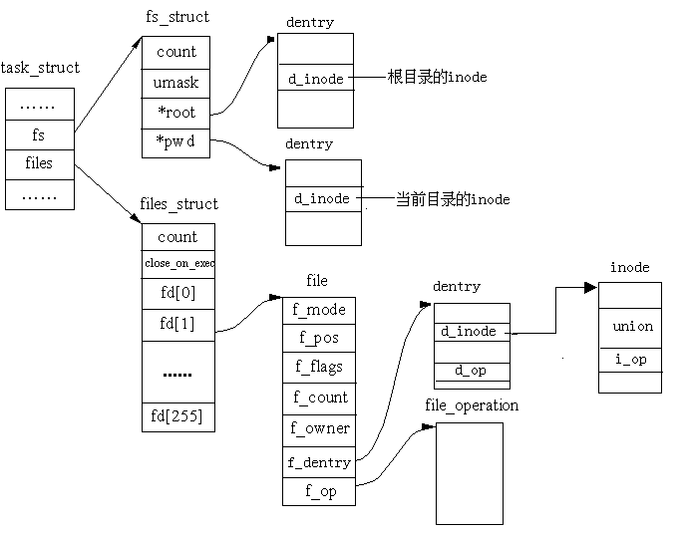
四. 进程与文件系统的关系
3. 主要数据结构间的关系：

Slide 32
二.Ext2文件系统：
1.Ext2文件系统的i节点和目录结构：
（1）磁盘i节点：主要成员：
struct ext2_inode {
__u16 i_mode; /* 文件模式
__u16 i_uid,i_gid; /* 拥有者ID,用户组ID */
__u32 i_size; /* 文件大小*/
__u32 i_atime,i_ctime, i_mtime,i_dtime;/*时间*/
__u16 i_links_count; /*文件的硬链接计数*/
__u32 i_blocks; /*所占物理块的数量*/
__u32 i_block[EXT2_N_BLOCKS];/* 物理地址*/
}

Slide 33
二.Ext2文件系统：
1.Ext2文件系统的i节点和目录结构：
（2）目录结构 ：
在ext2中，目录是一个特殊的文件，称为目录文件，其目录项是ext2_dir_entry结构体，定义如下：
Struct ext2_dir_entry{
_u32 inode; //inode号
_u16 rec_len; //目录项长度
_u16 name_len; //文件名长度
Char name[EXT2_NAME_LEN]; //文件名，长度不超过255
}

Slide 34
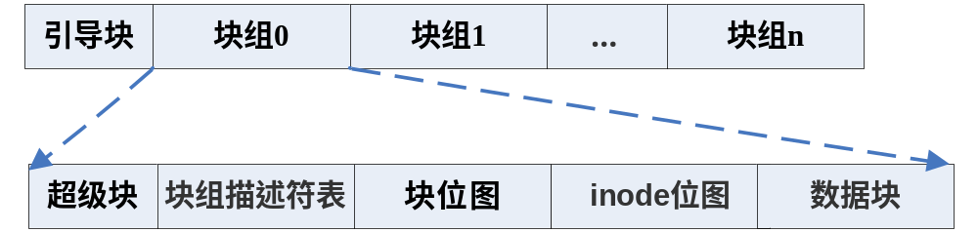
二.Ext2文件系统：
2. Ext2文件系统的物理结构
i节点的i_block[EXT2_N_BLOCKS]指针数组中包含了15个指向磁
盘块的指针，其中前12个指针是指向文件的前12个逻辑块；其余
的3个指针分别为一次间址、二次间址和三次间址。
3. Ext2文件系统对磁盘存储空间的管理
（1）ext2文件系统磁盘格式：

Slide 35
二.Ext2文件系统：
3. Ext2文件系统对磁盘存储空间的管理
（1）ext2文件系统磁盘格式：
①超级块（Super Block）：描述整个分区的文件系统信息，部分成员如下：
struct ext2_super_block {
__u32 s_inodes_count; /*文件系统中i节点总数 */
__u32 s_blocks_count; /* 文件系统中块总数 */
__u32 s_r_blocks_count; /* 保留的 blocks 计数 */
__u32 s_free_blocks_count; /* 空闲的 blocks 计数 */
__u32 s_free_inodes_count; /* 空闲的 inodes 计数 */
__u32 s_first_data_block; /* 第一个数据块位置 */
__u32 s_log_block_size; /* block 的大小 */
__u32 s_blocks_per_group; /* 每块组的块数量 */
__u32 s_inodes_per_group; /* 每块组的 inode 数量 */
__u16 s_inode_size; /* i节点大小（B）*/
__u16 s_block_group_nr; /*该超级块所在的块组号 */
}

Slide 36
二.Ext2文件系统：
3. Ext2文件系统对磁盘存储空间的管理
（1）ext2文件系统磁盘格式：
②块组描述符表（GDT，Group Descriptor Table）
每个块组描述符存储一个块组的描述信息，所有块组的描述符组织在一起，重复存放在每个块组的开头。
struct ext2_group_desc{
__u32 bg_block_bitmap; /*指向该块组的块位图的指针 */
__u32 bg_inode_bitmap; /*指向该块组的i节点位图的指针*/
__u32 bg_inode_table; /* 指向该块组的i节点表指针 */
__u16 bg_free_blocks_count; /* 该块组空闲块数量 */
__u16 bg_free_inodes_count; /*该块组空闲的i节点数量*/
__u16 bg_used_dirs_count; /* 目录计数 */
};

Slide 37
二.Ext2文件系统：
3. Ext2文件系统对磁盘存储空间的管理
（1）ext2文件系统磁盘格式：
③块位图（Block Bitmap）
用来描述整个块组中块的使用情况，它本身占一个块，其中
的每个bit代表本块组中的一个块，为1表示该块已用，为0表示
块空闲可用。
思考： 若块大小为4KB，则一个块组有多少字节？
④inode位图（inode Bitmap）
和块位图类似，本身占一个块，其中每个bit表示一个inode是
否空闲可用。
⑤inode表（inode Table）
一个块组中的所有inode组成了该块组的inode表。

Slide 38
二.Ext2文件系统：
3. Ext2文件系统对磁盘存储空间的管理
（1）ext2文件系统磁盘格式：
⑥数据块（Data Block）
根据不同的文件类型有以下几种情况：
1）常规文件：文件的数据存储在数据块中。
2）目录文件：该目录下的所有文件名和目录名存储在数据块中
3）符号链接文件：如果目标路径名较短（≤60B）则直接保存在inode中以便更快地查找，如果目标路径名较长则分配一个数据块来保存。
4）设备文件、FIFO和socket等特殊文件没有数据块，设备文件的主设备号和次设备号保存在inode中。

Slide 39
二.Ext2文件系统：
3. Ext2文件系统对磁盘存储空间的管理
（2）ext2磁盘空闲块的分配：
ext2文件系统总是试图分配一个与当前文件数据块在物理位
置上邻接或者位于同一个块组的新块。其分配过程如下：
①如果采用预分配数据块策略，则从预先分配数据块中取得一个
②如果没有使用预分配策略，则必须分配一个新数据块
③如果同一个块组中没有空闲块，则在其他块组中搜寻
④找到空闲块后，块分配程序将更新该数据块的块位图，并在高
速缓存中为它分配一个数据缓存且初始化。

Slide 40
五. Linux文件操作
1. open
open调用用于创建或打开文件，返回一个文件描述符。
#include<fcntl.h>
#include<sys/stat.h>
#include<sys/types.h>
int open( const char *path, int oflags );
int open( const char *path, int oflags, mode_t mode );
第一个open用于打开已有的文件，第二个open用于创建新文件。
2． write
将缓冲区buf中的所有字节写入与文件描述符file_des关联的文件中：
#include<unistd.h>
size_t write( int file_des, const void *buf,
size_t bytes );

Slide 41
五. Linux文件操作
3．read
size_t read( int file_des, void *buf, size_t bytes );
从指定文件中读入bytes个字节的数据到buf中。
4. lseek:
lseek用于设置文件的读写偏移量，返回新的读写偏移量。
#include<unistd.h>
#include<sys/types.h>
off_t lseek( int file_des, off_t off_set, int whence );
whence的取值如下：
SEEK_SET: 将文件的读写偏移量设置为距离文件开始处off_set个字节
SEEK_CUR: 将文件的读写偏移量设置为当前值加上off_set
SEEK_END: 将文件的读写偏移量设置为文件长度加上off_set

Slide 42
五. Linux文件操作
5. Close
#include<unistd.h>
int close( int file_des );
关闭文件，终止文件描述符file_des与对应文件的关联。
6 其他与文件有关的系统调用
（1）#include<unistd.h>
#include<sys/stat.h>
#include<sys/types.h>
int fstat( int file_des, struct stat *buf );
int stat( const char *path, struct stat *buf );
int lstat( const char *path, struct stat *buf );
这三个系统调用用于获取文件的信息并填充在struct stat中，成功返回0，出错返回-1。

Slide 43
五. Linux文件操作
6 其他与文件有关的系统调用
（2）#include<unistd.h>
int dup( int file_des );
int dup2( int file_des, int file_des2 );
dup系统调用复制文件描述符file_des,返回一个新的最小
值的可用文件描述符。通过两个或多个文件描述符可以实现在文
件的不同位置读写数据。dup2明确指定将file_des复制为
file_des2。这在通过管道进行进程间通信时很有用。

